Slide 1
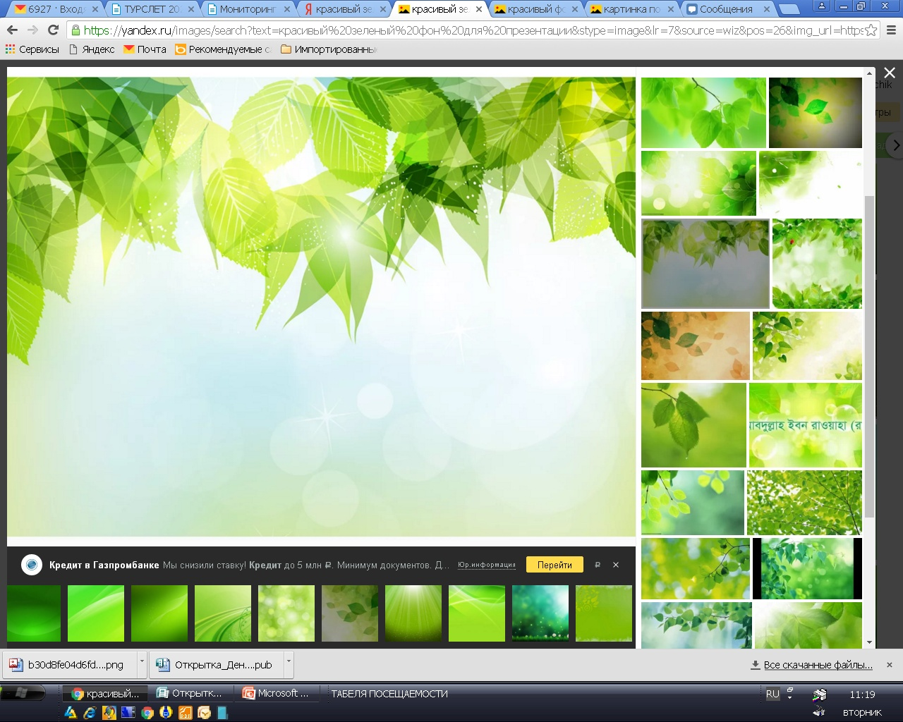

Из опыта работы по реализации направления
«Финансовая грамотность»
В МБДОУ «Детский сад №13 «Колокольчик»»
подготовил: старший воспитатель
Королева Ю.А.

Slide 2

Сегодняшнее поколение живет в иных экономических условиях. Детей повсюду окружает реклама, а в их лексиконе включается все больше слов из финансовой среды. Взрослый человек, который уверен в своем будущем, чувствует себя гораздо лучше. И наши дети должны чувствовать себя уверенно, поэтому они должны получать знания о материальных ценностях.
С дошкольного возраста необходимо приучать детей пользоваться денежными средствами, рассчитывать свой бюджет, это им поможет во взрослой самостоятельной жизни, когда они будут сами зарабатывать настоящие деньги.
Дети рано включаются в экономическую жизнь семьи, сталкиваются с деньгами, ходят с родителями в магазины, участвуют в купле-продаже и других финансово-экономических отношениях, овладевая таким образом экономической (финансовой) информацией на житейском уровне.

Slide 3
Поэтому в нашем детском саду было выбрано направление для реализации такой задачи, как сформировать финансовую грамотность у детей дошкольного возраста.
Мы поставили перед собой задачи:
Формирование полезных привычек в сфере финансов начиная с раннего возраста;
Развитие экономического мышления дошкольников.
Воспитание социально-личностных качеств и ценностных ориентиров, необходимых для рационального поведения в сфере экономики;
Обучение правильному отношению к деньгам, способам зарабатывания и разумному их использованию.
Обучение тому, как правильно вести себя в реальных жизненных ситуациях, носящих экономический характер.

Slide 4
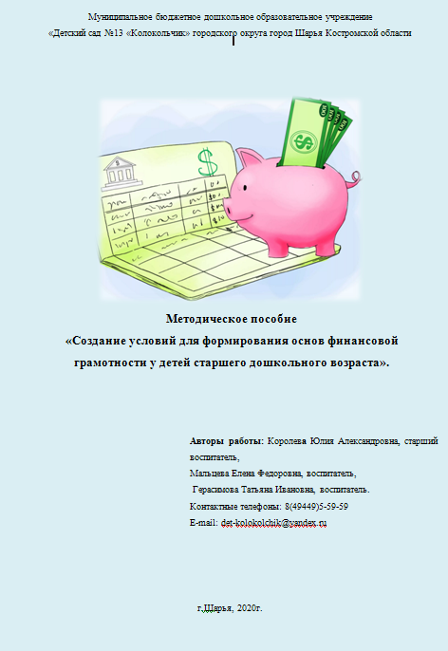
Чтобы реализовать данное направление было решено составить методическое пособие, чтобы систематизировать работу в ДОУ.
https://drive.google.com/drive/folders/1cXBSdeyXO9sxxv42fb0JF9b_z1b9uWxP?usp=sharing

Slide 5
Методическое пособие представляет разработку состоящую из:
1. Пояснительной записки (для чего нужно это пособие, новизна)
2. План работы из 3 блоков:
блок. Работа с предметно-развивающей средой по формированию финансовой грамотности у дошкольников
блок. Работа с детьми «Что должен знать ребенок старшего дошкольного возраста о финансах?»
блок. Взаимодействие детского сада и семьи.
Ожидаемые результаты:
Риски
Описание предметно-развивающей среды (презентация)
Работа с родителями.
Разработки педагогов (конспекты совместной деятельности, консультации, сюжетно-ролевые игры, дидактические игры)

Slide 6
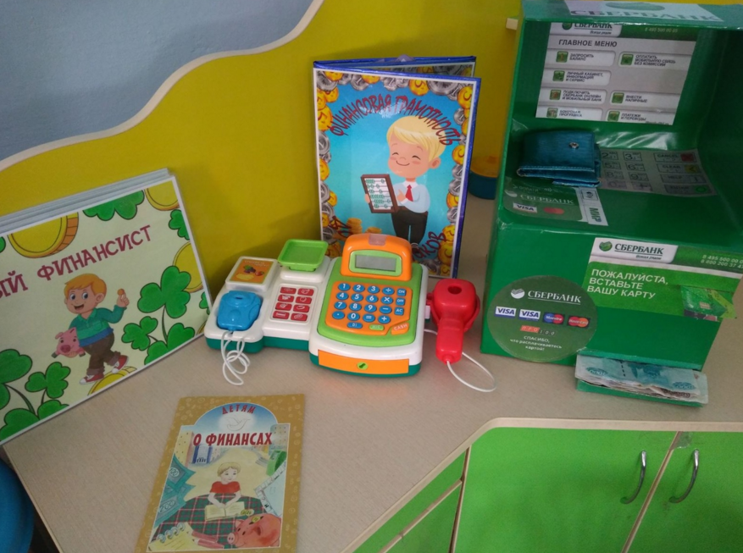
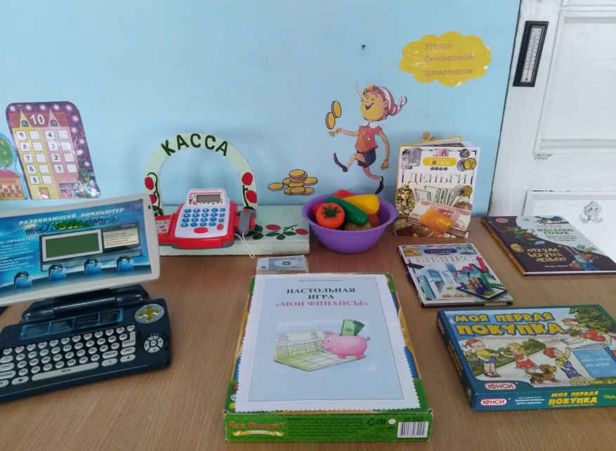
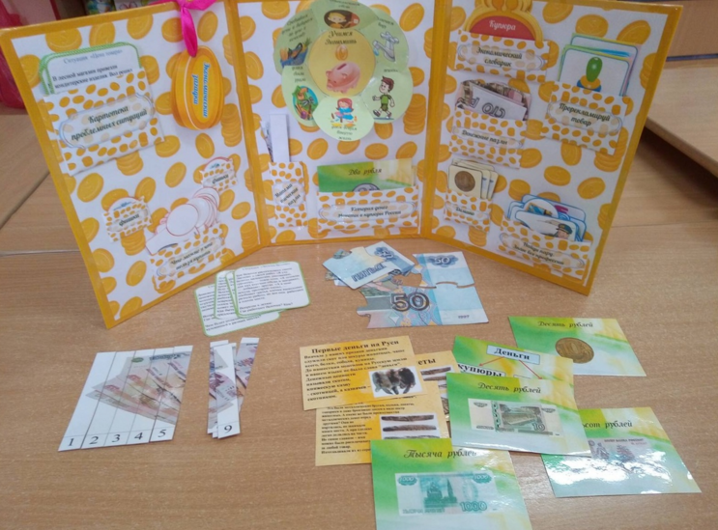
Оформление групп ДОУ по
«Финансовой грамотности»

Slide 7
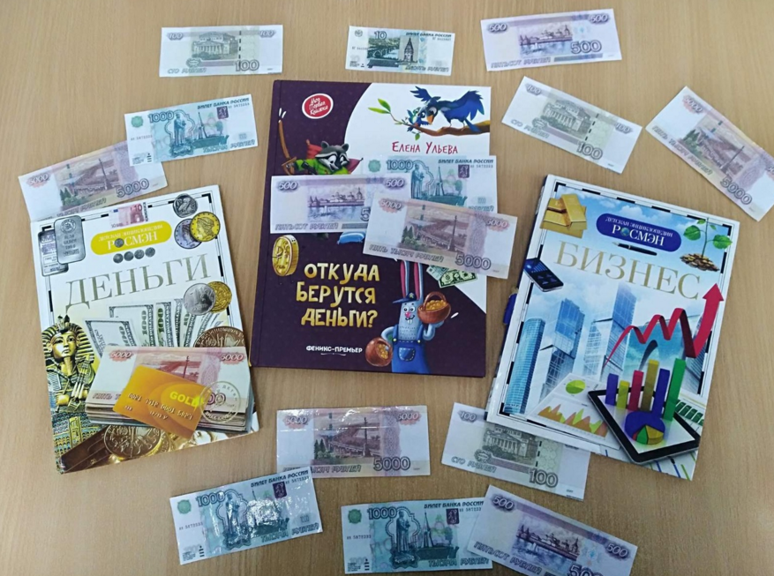
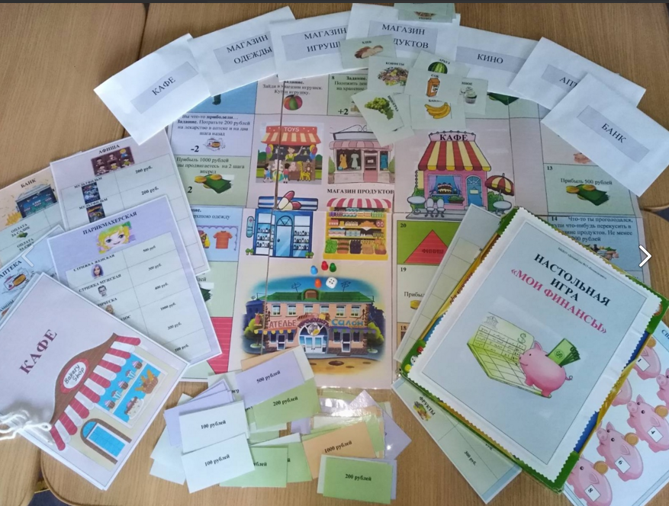
Подбор методической литературы, разработка дидактических игр воспитателями

Slide 8
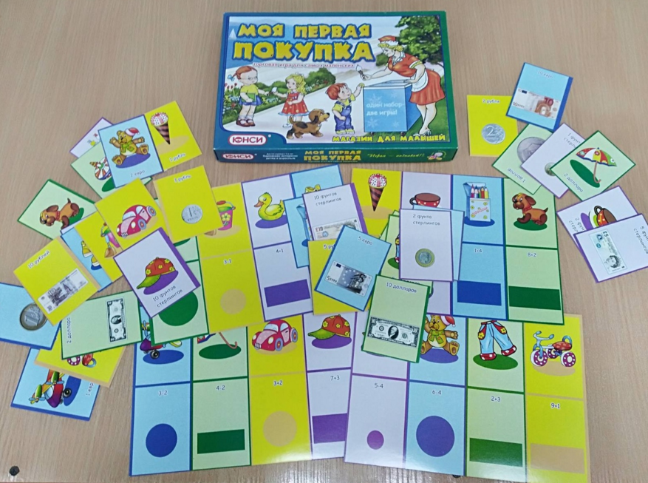
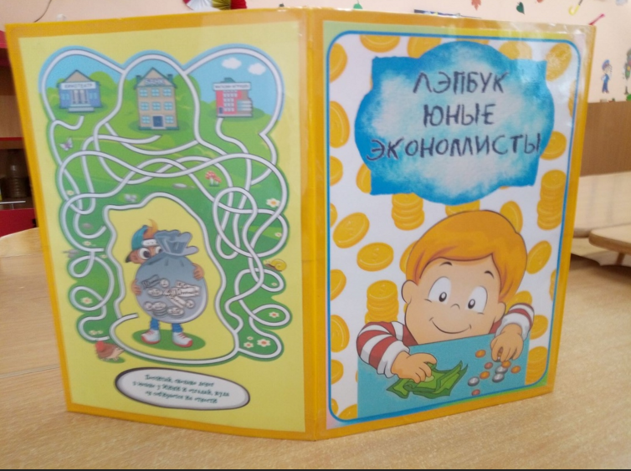

Slide 9
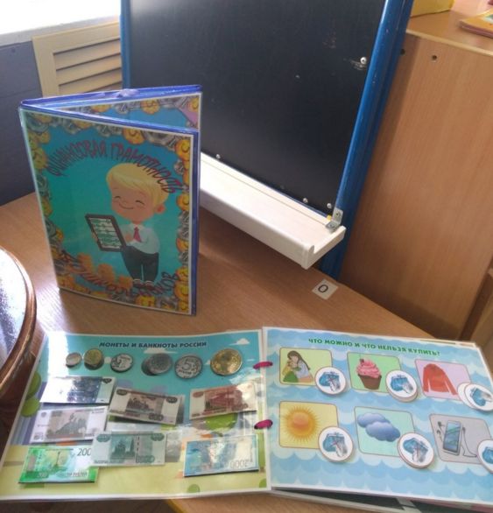
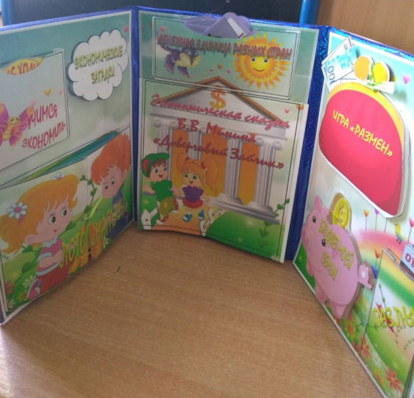
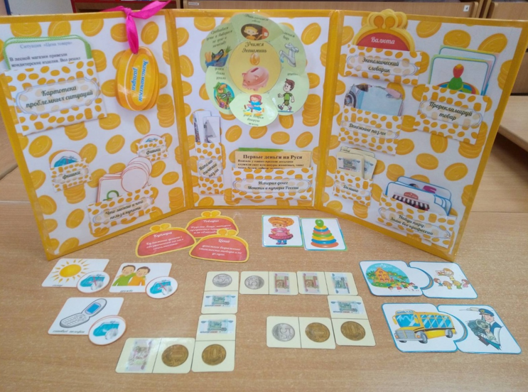

Slide 10
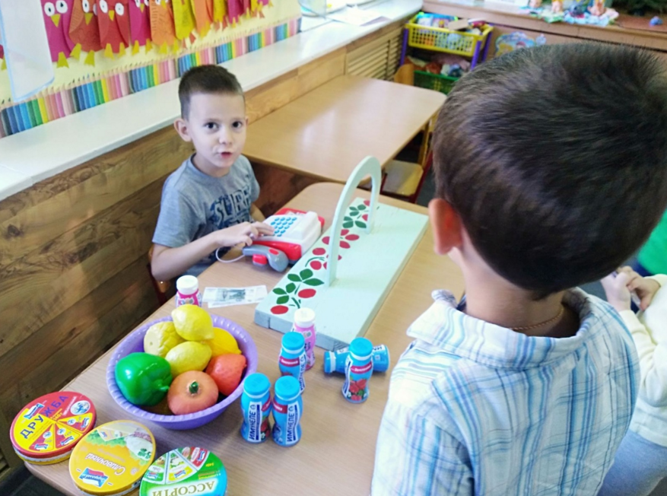
Реализация методического пособия по финансовой грамотности в сюжетно-ролевых и дидактических играх…

Slide 11
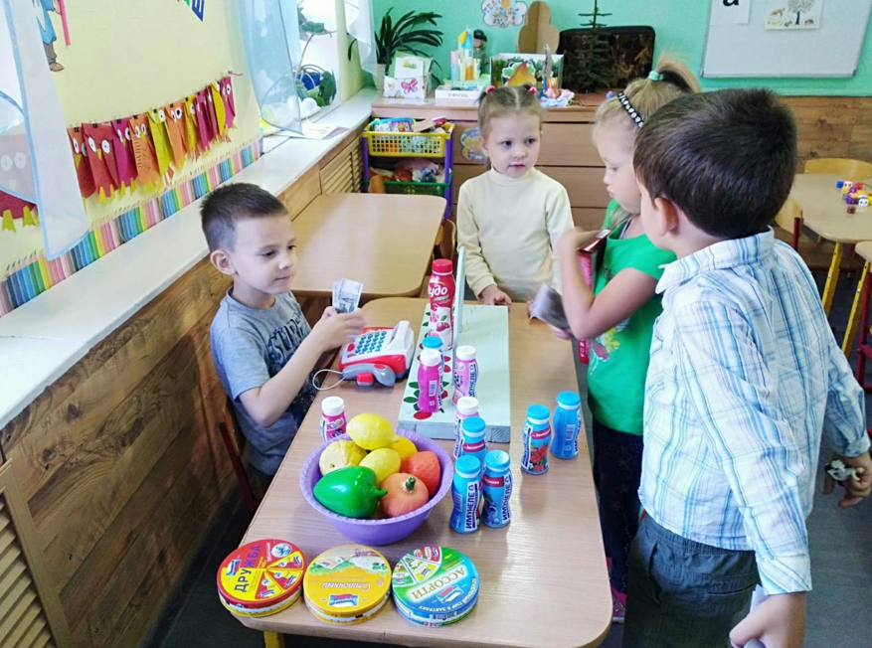

Slide 12
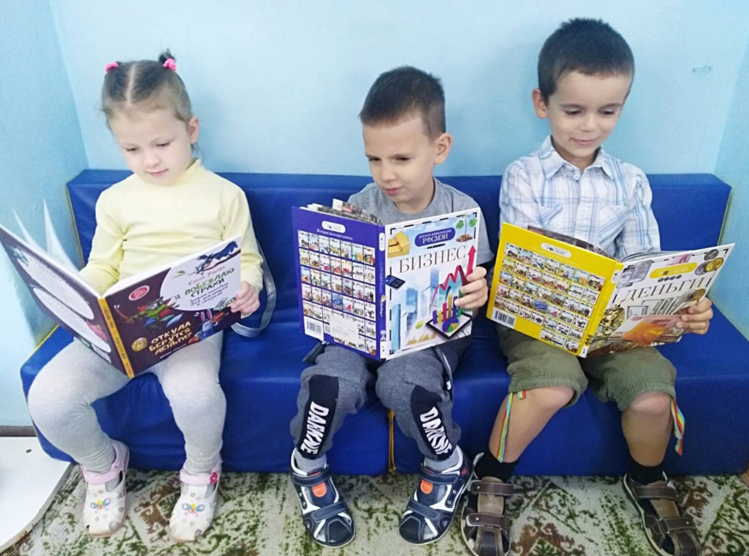

Slide 13
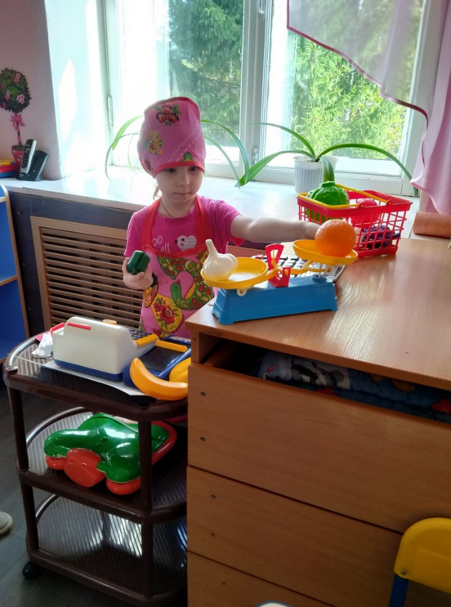

Slide 14
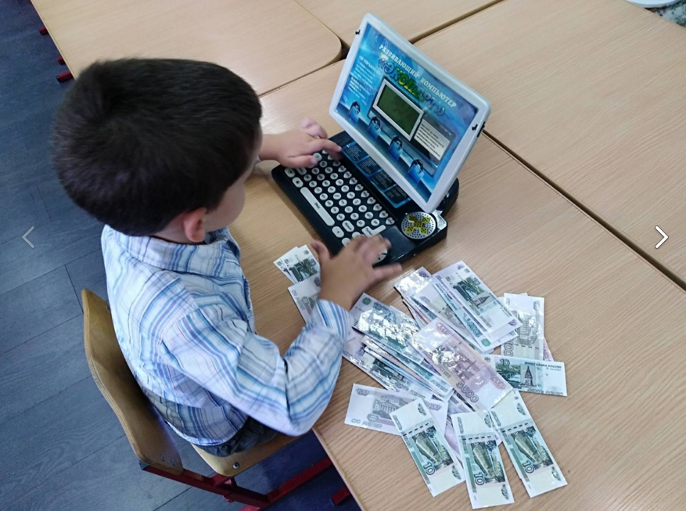

Slide 15
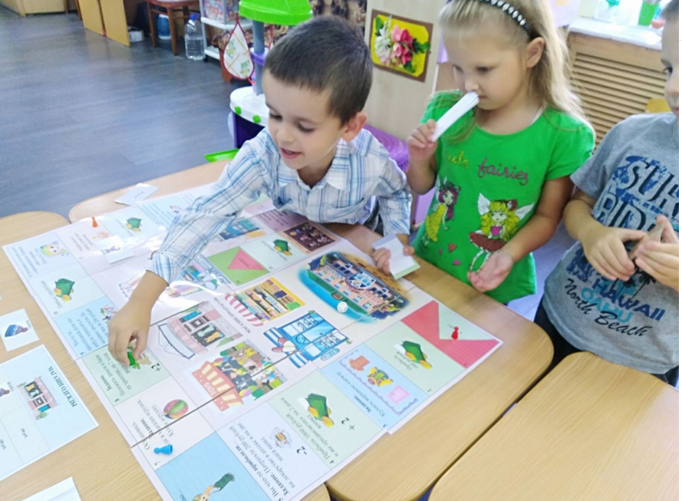

Slide 16
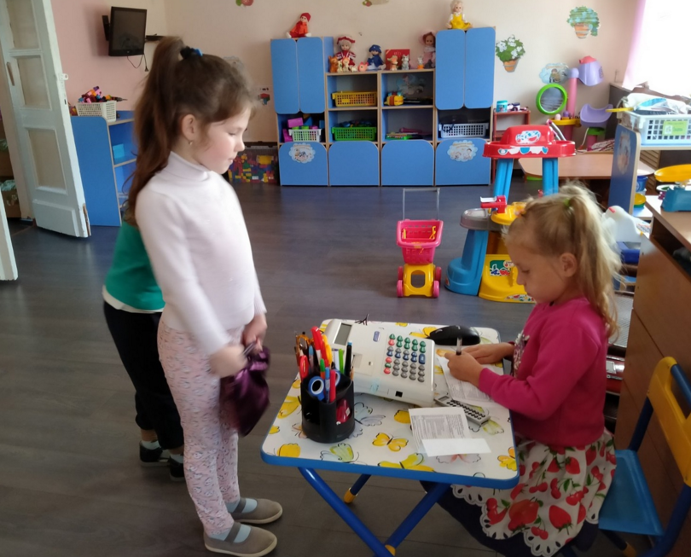

Slide 17
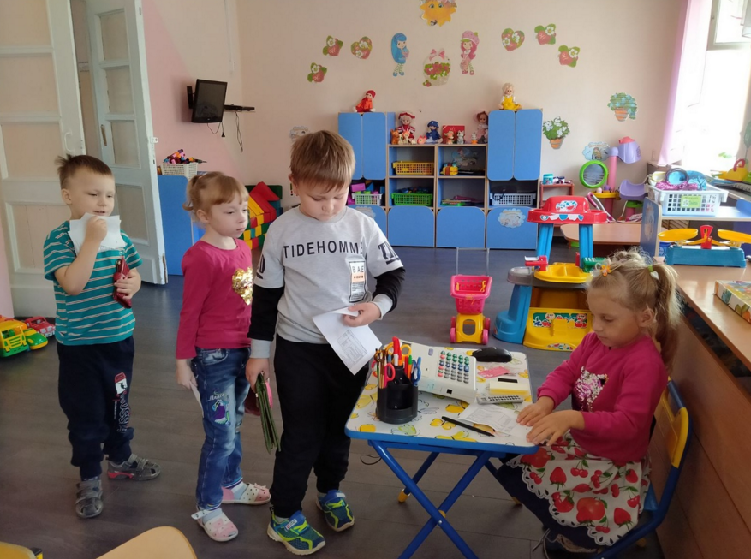

Slide 18
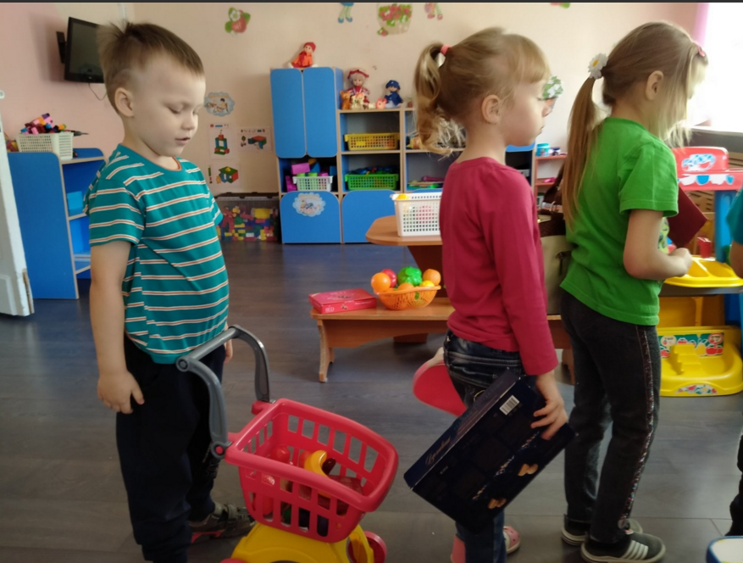

Slide 19
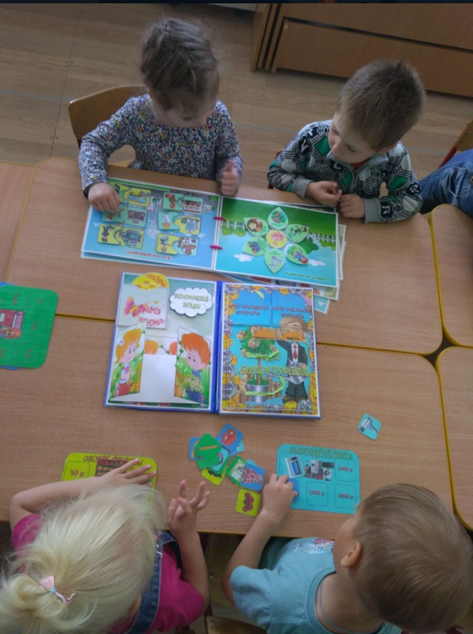

Slide 20
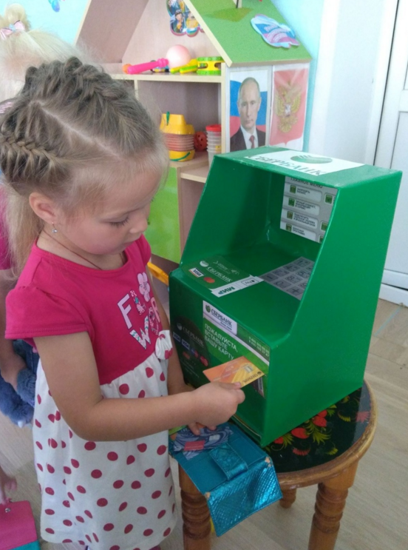

Slide 21
СПАСИБО ЗА ВНИМАНИЕ!

